Slide 1
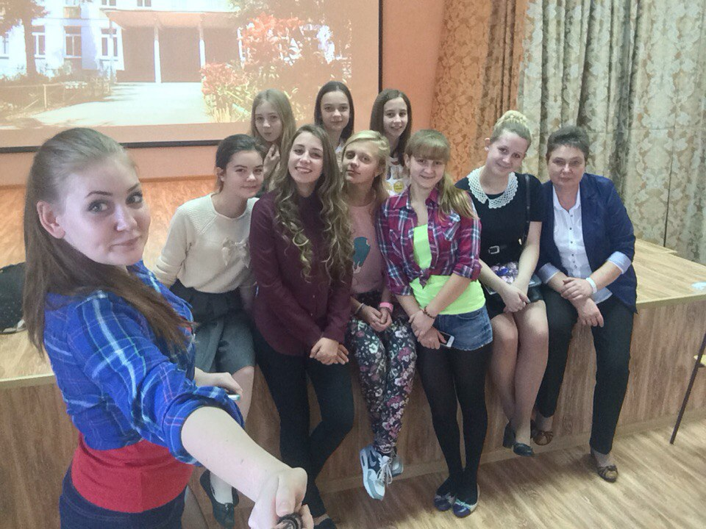
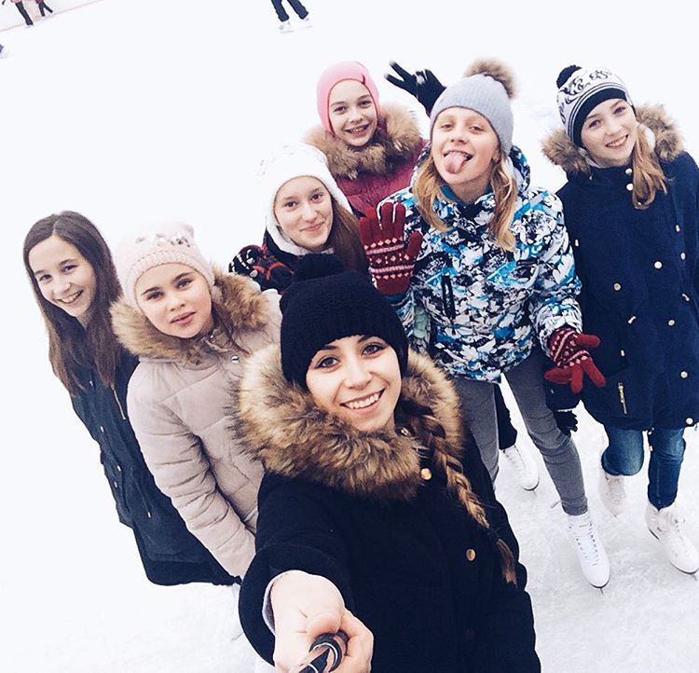
Детское общественное объединение «МЕДВЕДЕВЦЫ»

Slide 2
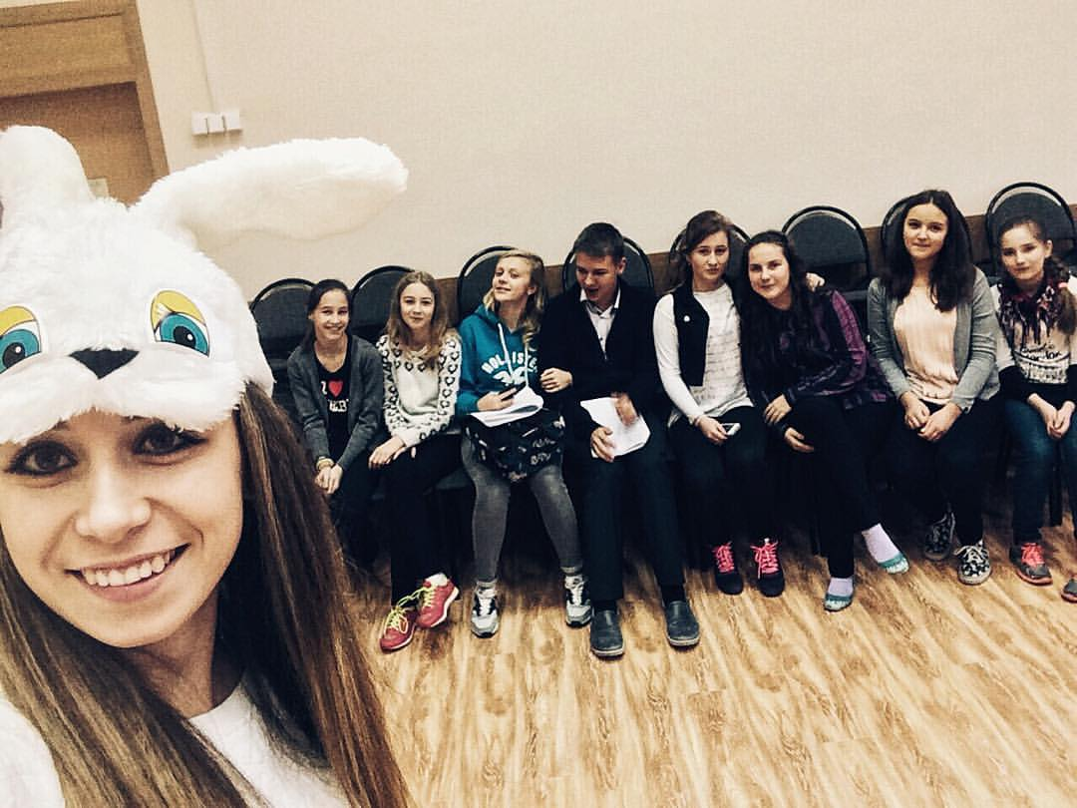
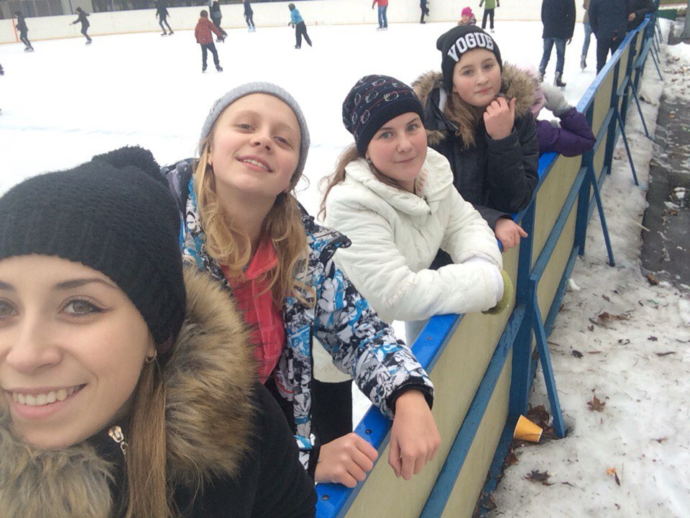
Цель – сохранение и расширение школьных традиций, развитие детского самоуправления и становление воспитательной системы в школе, через формирование единого школьного коллектива.

Slide 3
Наши мероприятия за 1 полугодие:

Slide 4
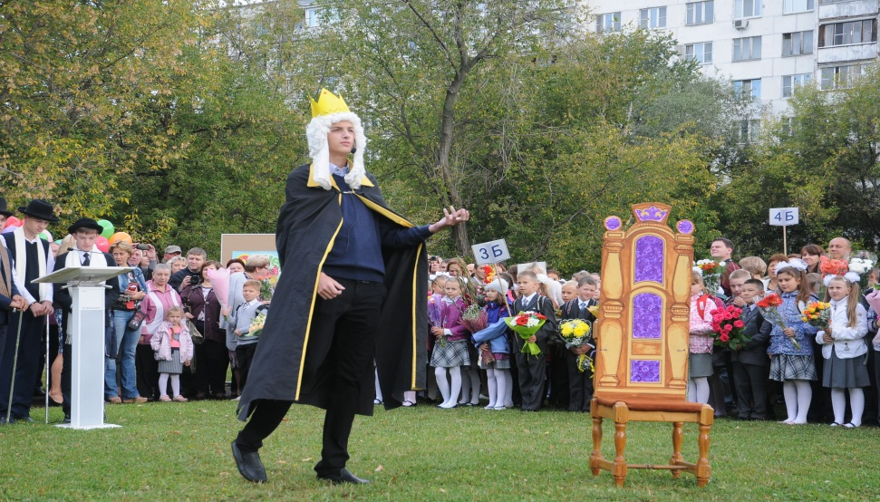
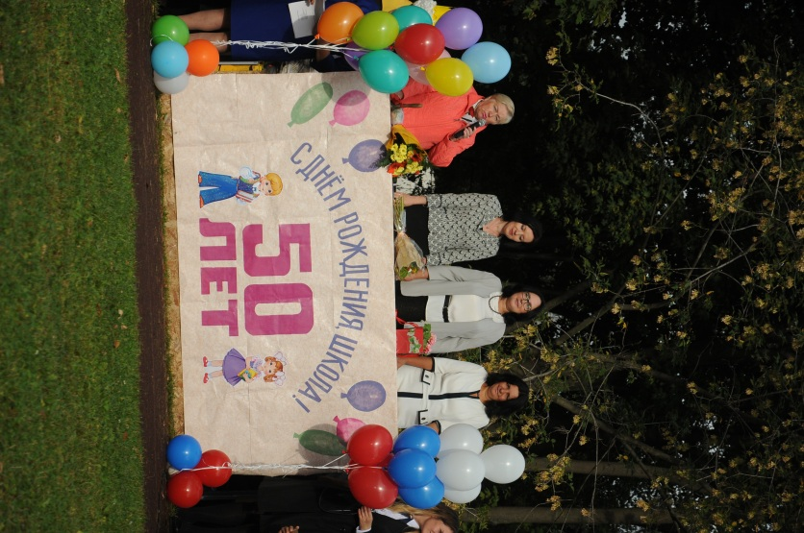
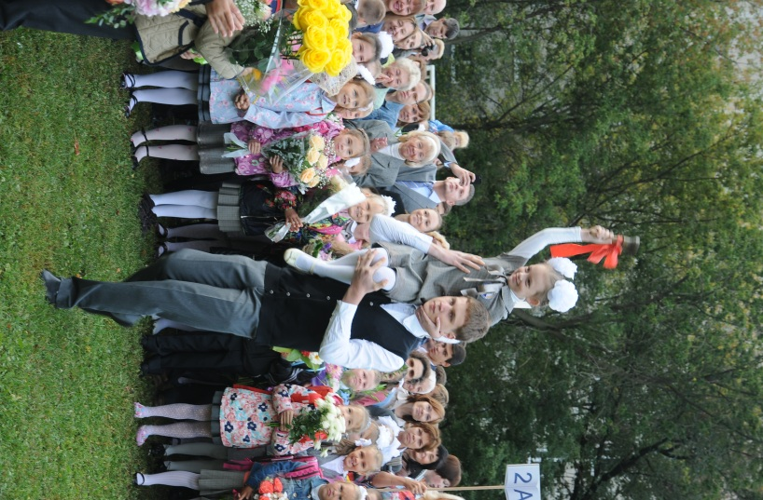
1 сентября

Slide 5
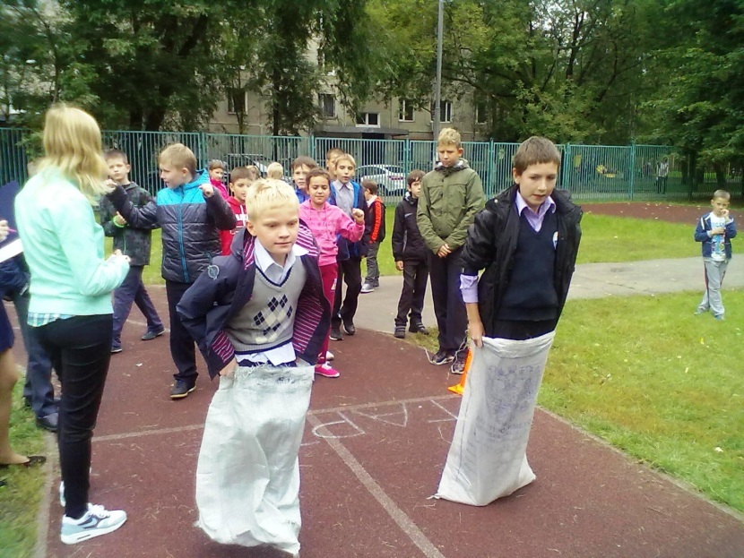
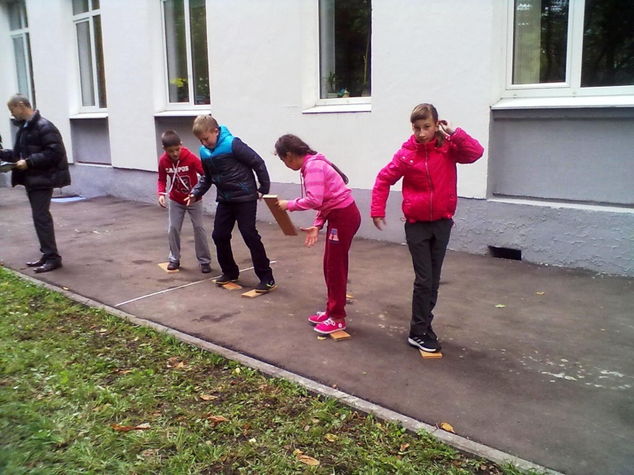
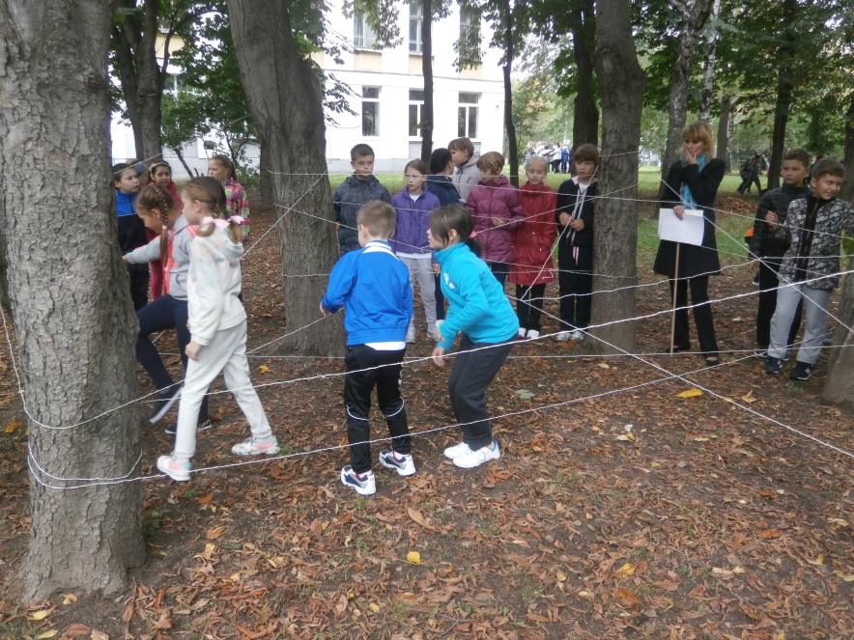
Спортивная кругосветка

Slide 6
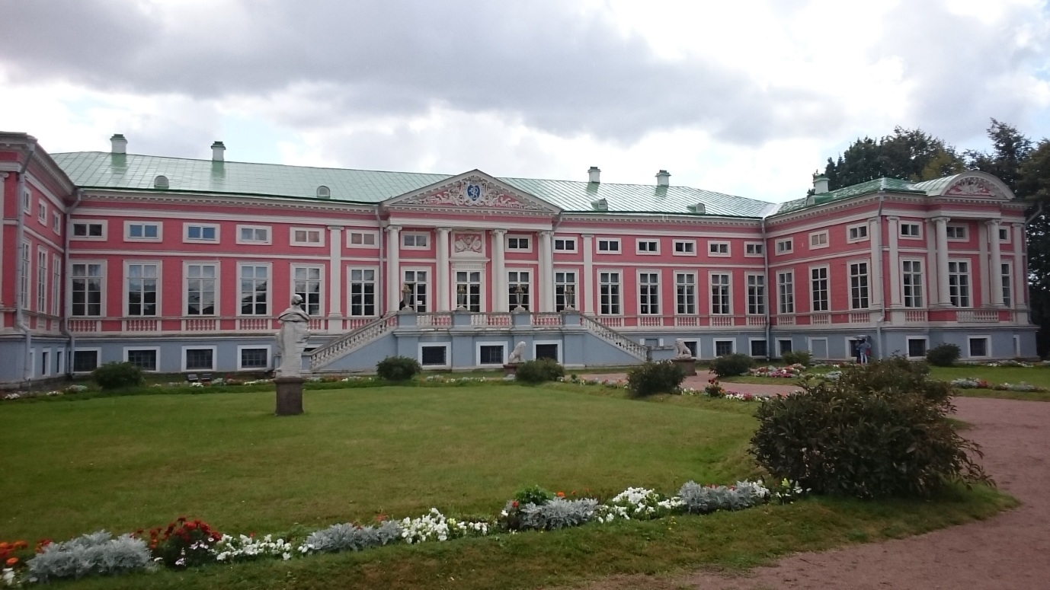
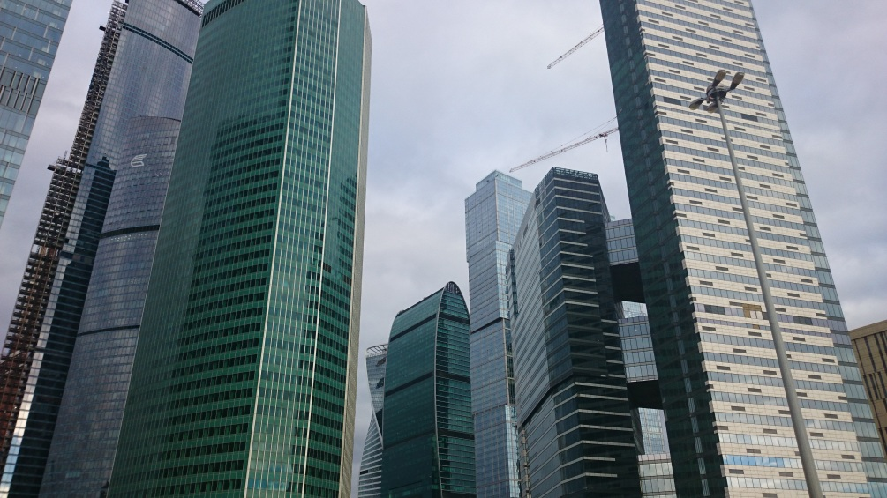
Фотоконкурс «Город в котором я живу»

Slide 7
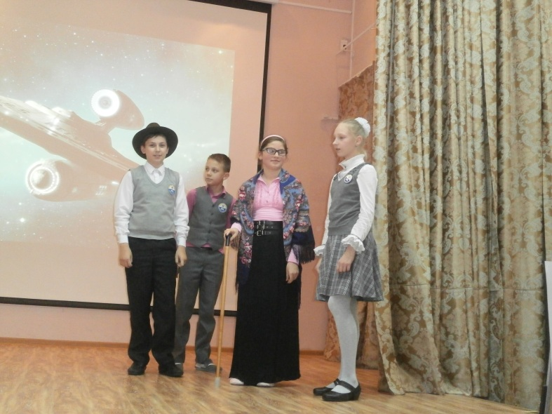
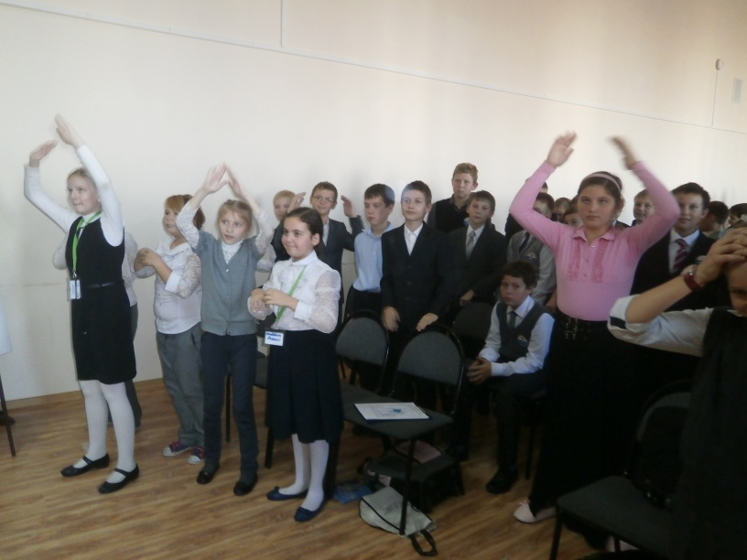
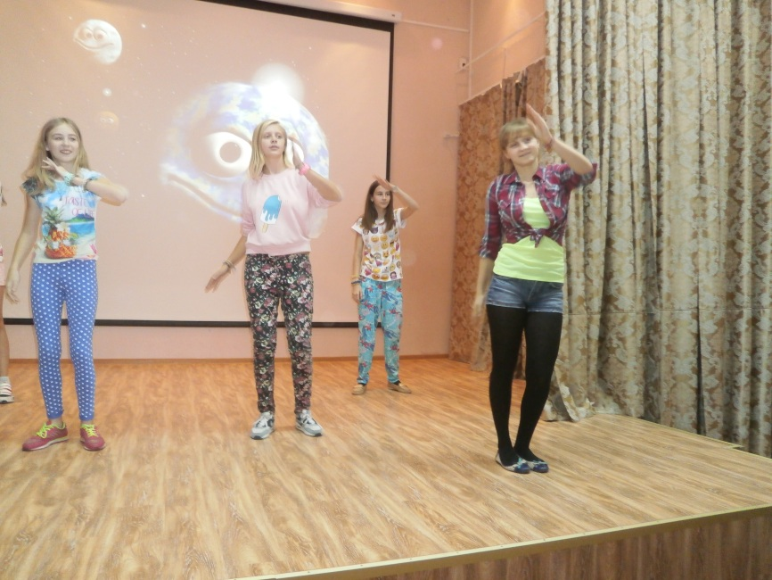
Посвящение в пятиклассники

Slide 8
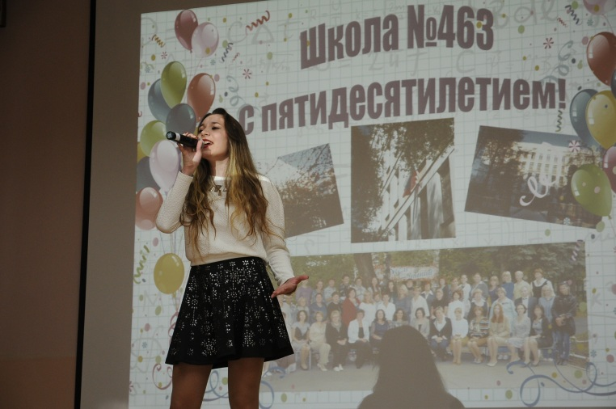
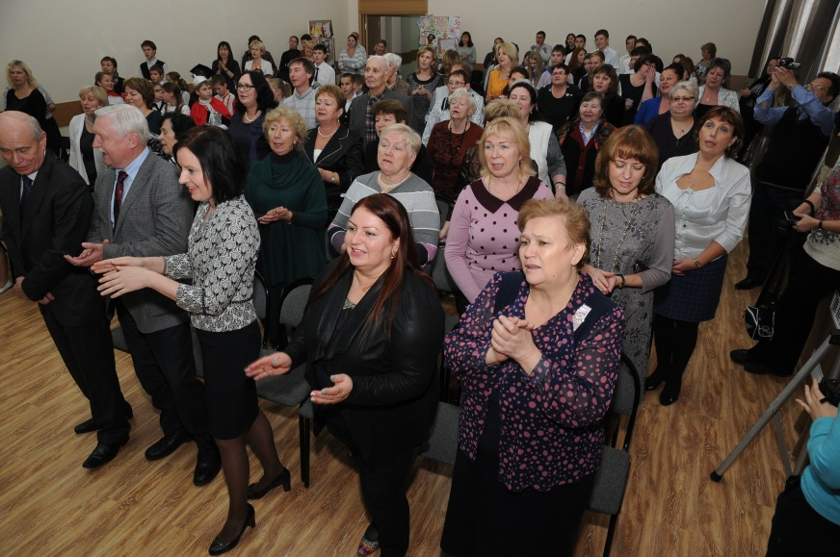
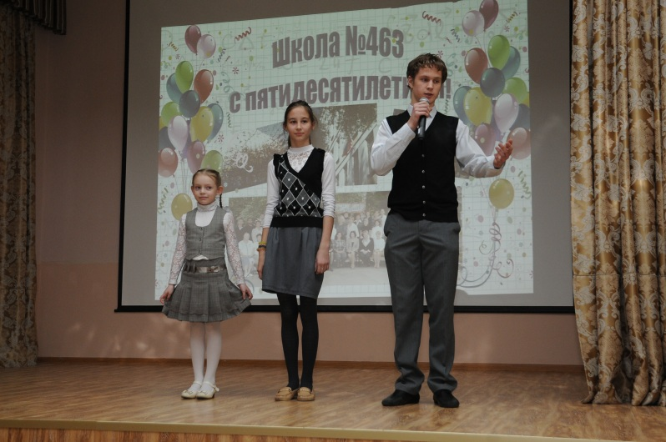
Проведение юбилея школы

Slide 9
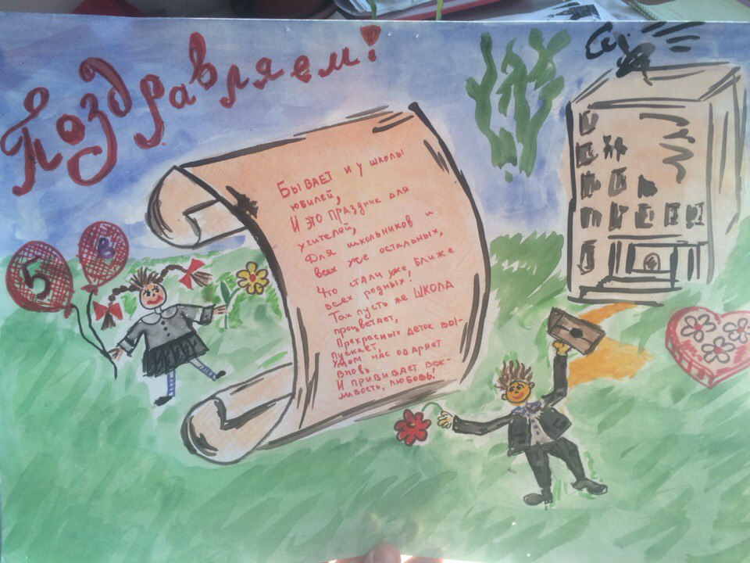
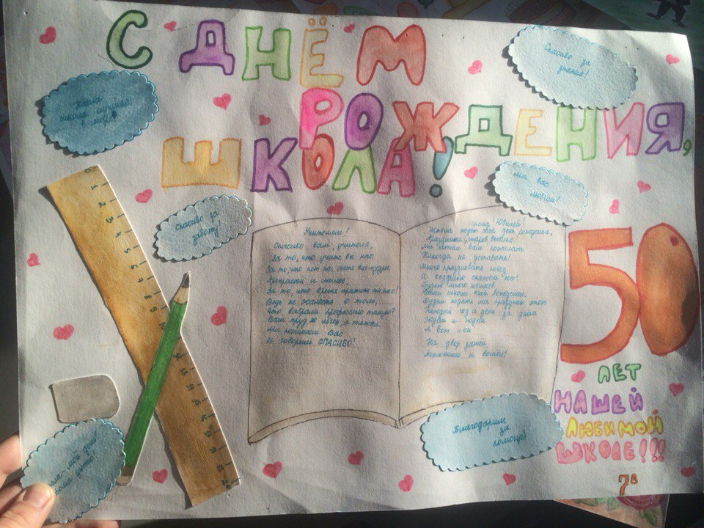
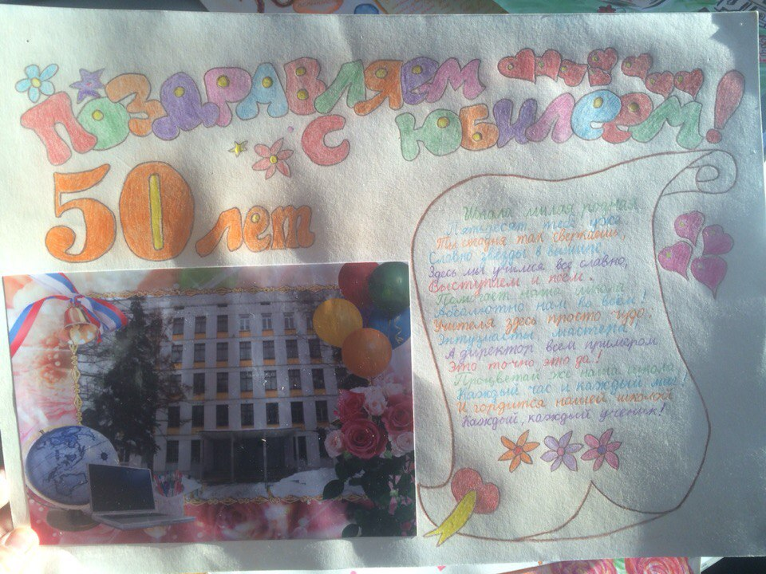
Конкурс поздравительных открыток к юбилею школы:

Slide 10
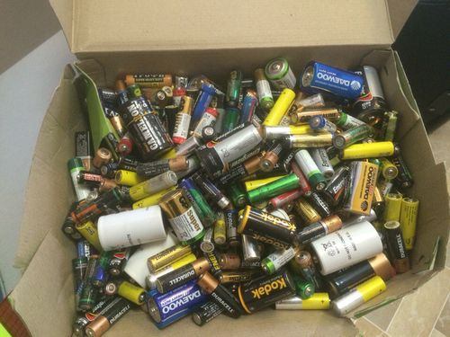
Акция «Сдал батарейку – спас ежика»

Slide 11
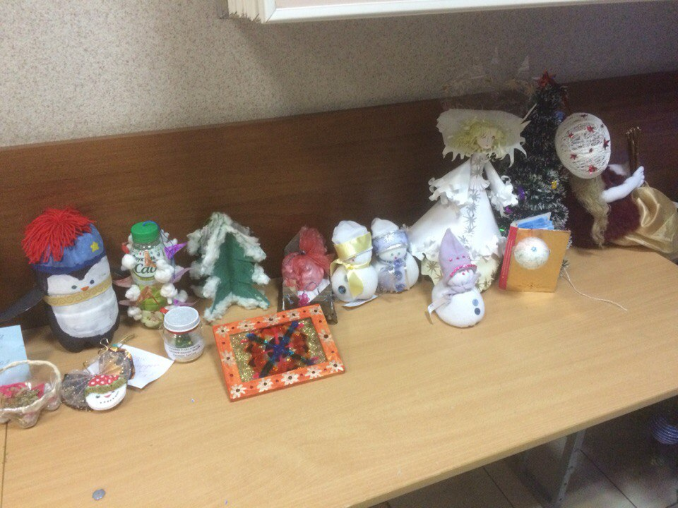
Конкурс «Новогодняя игрушка»

Slide 12
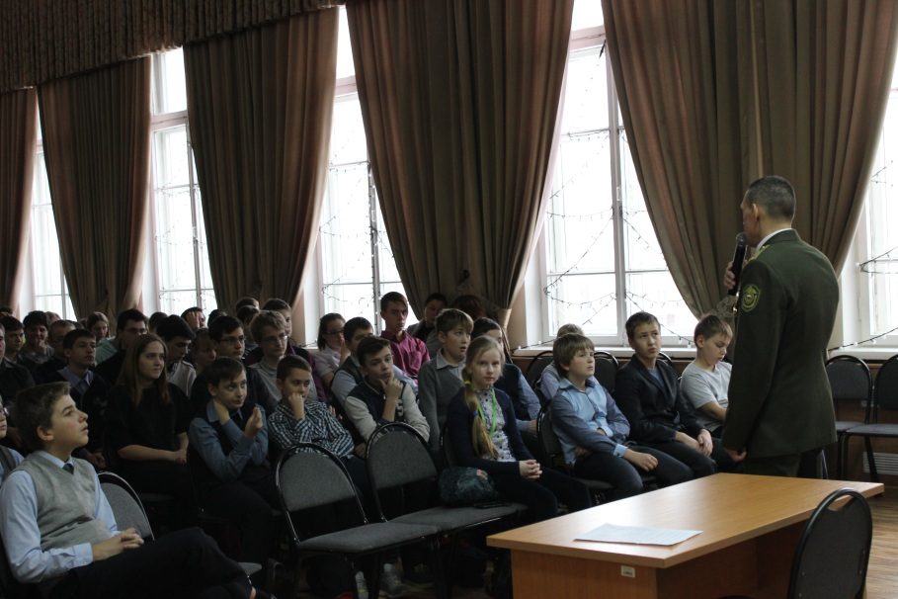
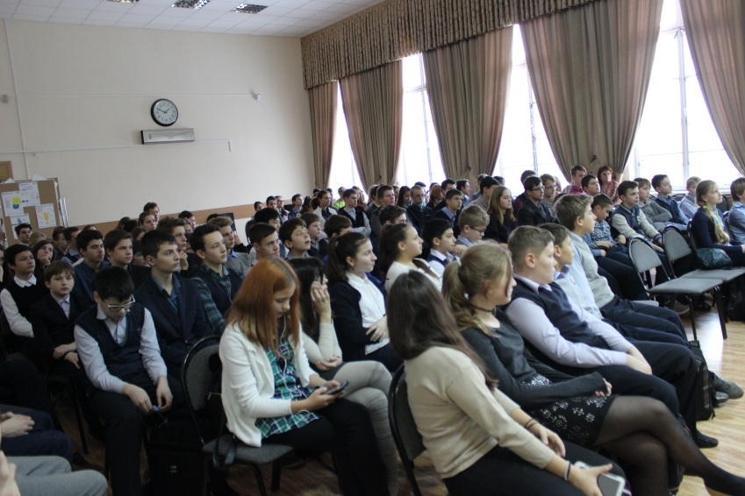
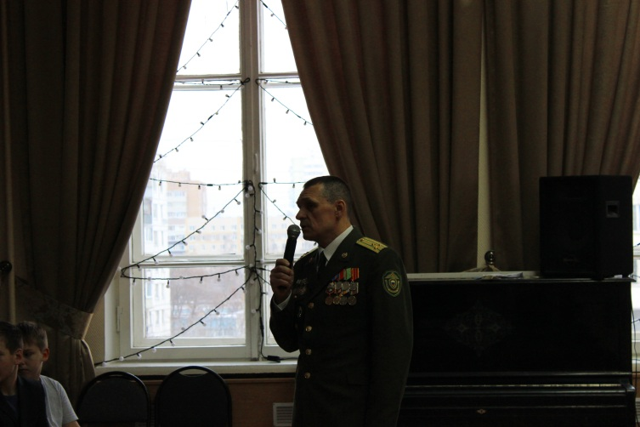
Встреча «Открытый диалог» с офицером пограничных войск

Slide 13
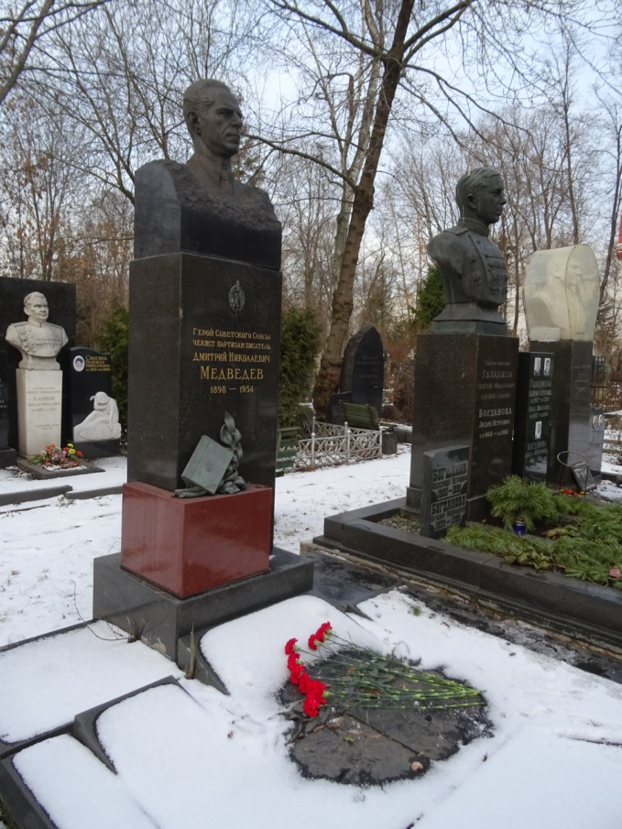
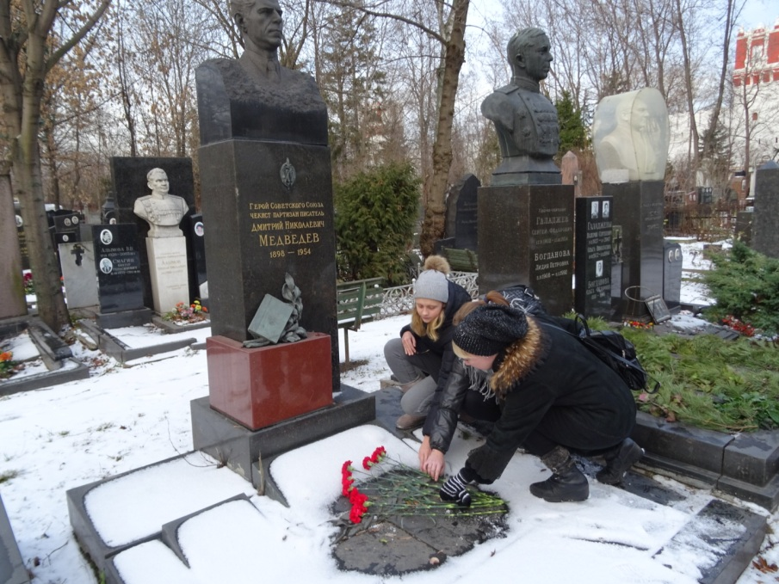
День Памяти Д.Н. Медведева

Slide 14
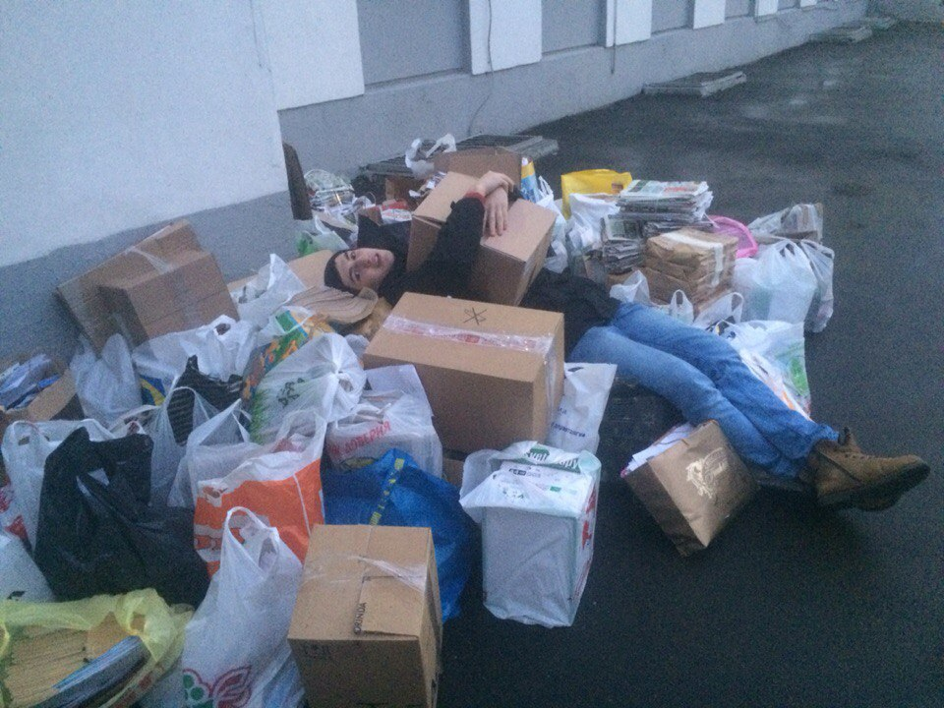
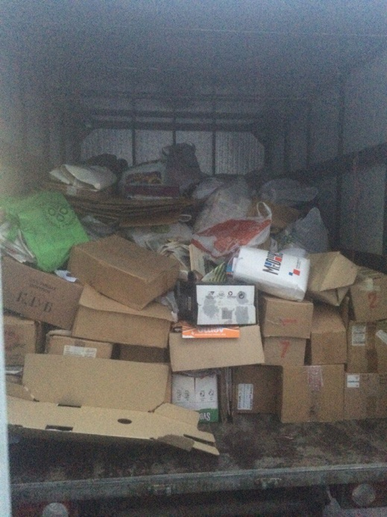
Сборы макулатуры

Slide 15
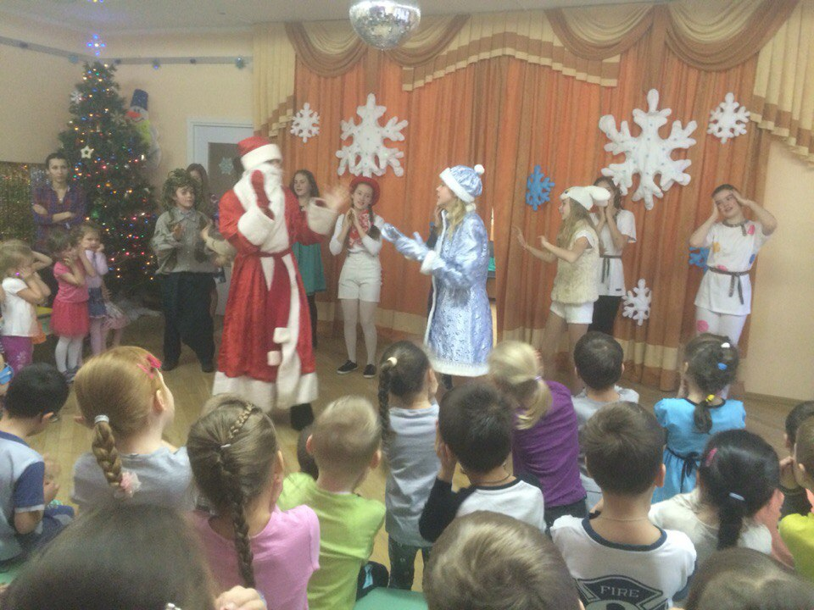
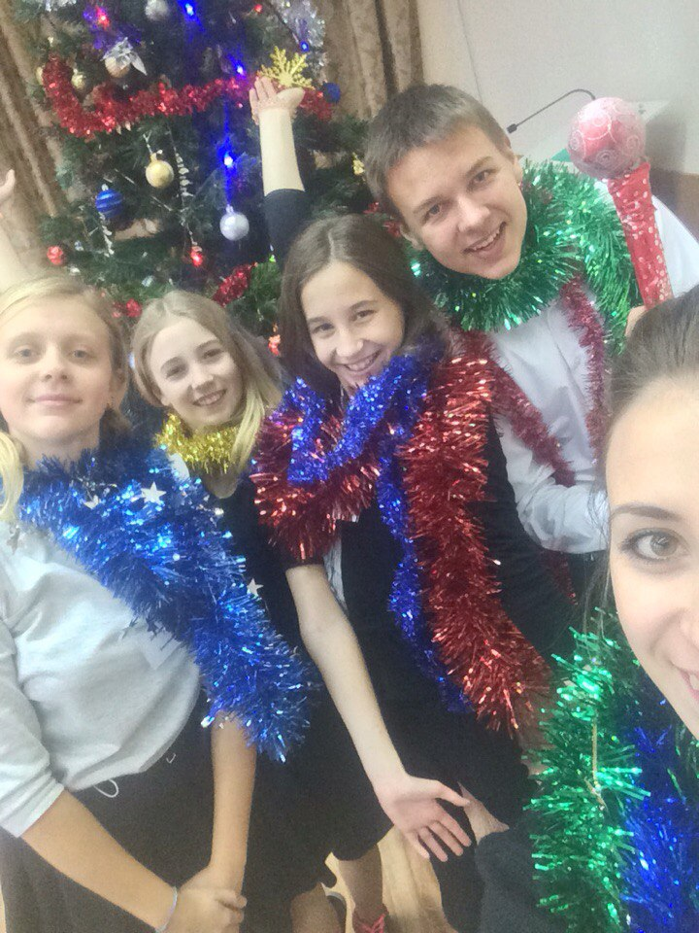
Постановка новогодней сказки

Slide 16
Мероприятия:
Первое сентября
Посвящение в пятиклассники
Спортивная кругосветка
Сборы макулатуры
Проведение юбилея школы
Викторина, посвященная Дню Памяти Д.Н. Медведева
Участие в городской олимпиаде по ученическому самоуправлению
Постановка новогодней сказки
Сбор помощи для детского дома. Разбор и упаковка вещей
Дискотека для 8-11 классов

Slide 17
Конкурс поздравительных открыток к юбилею школы
Акция «Сдал батарейку – спас ежика!»
Конкурс «Новогодняя игрушка»
Встреча «Открытый диалог с офицером пограничных войск»
Выборы в Президенты школы
Фотоконкурс «Город в котором я живу»
Акция «Чистый город»
День Памяти Д.Н. Медведева
Конкурс рисунков «Какой будет моя школа через 10 лет»
Конкурс рисунков «Мой учитель, моя школа»
Конкурс на «Лучшее новогоднее украшение кабинета»

Slide 18
Если ты:
Активный
Целеустремленный
Хочешь завести много друзей
Хочешь придумывать и проводить мероприятия
Хочешь весело проводить внеучебное время

Slide 19
Тогда, тебе к нам! Заходи в 49 кабинет и записывайся в актив школы! Наша группа вконтакте - https://vk.com/club106607407

